Slide 1
Poszukiwanie osób zaginionych W POLSCE
mgr Patrycja Mencel
Katedra Kryminalistyki WPAiE UWr
e-mail: patrycja.mencel@uwr.edu.pl

Slide 2
Osoba zaginiona ZAGINIĘCIE OSOBY
osoba zaginiona- osoba, którą na skutek zdarzenia uniemożliwiającego ustalenie miejsca jej pobytu należy odnaleźć w celu zapewnienia ochrony jej życia, zdrowia lub wolności;
zaginięcie osoby- zaistnienie zdarzenia, uniemożliwiającego ustalenie miejsca pobytu osoby fizycznej, wymagające jej odnalezienia albo udzielenia pomocy w celu zapewnienia ochrony życia, zdrowia lub wolności;
Zarządzenie nr 48 KGP z dnia 28 czerwca 2018 r. w sprawie prowadzenia przez Policję poszukiwania osoby zaginionej oraz postępowania w przypadku ujawnienia osoby o nieustalonej tożsamości lub znalezienia nieznanych zwłok oraz szczątków ludzkich, Dziennik Urzędowy Komendy Głównej Policji rok 2018 poz. 77.

Slide 3
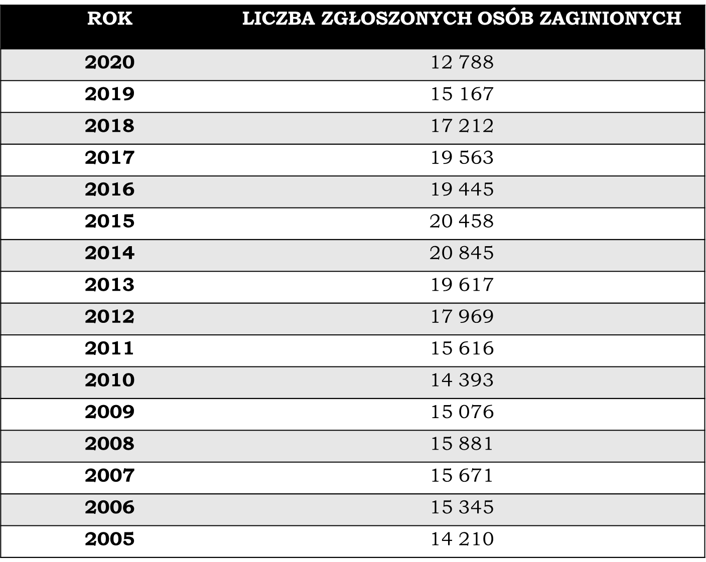
STATYSTYKA (ogółem)

Slide 4
STATYSTYKA (Dzieci i młodzież)

Slide 5
LICZBA OSÓB ODNALEZIONYCH

Slide 6
Poziomy poszukiwania
Poziom poszukiwania to stopień określający niezwłoczność i zakres podjęcia czynności poszukiwawczych w zależności od stwierdzonego ryzyka wystąpienia zagrożenia dla życia, zdrowia lub wolności osoby zaginionej.
Wyróżnia się 3 poziomy poszukiwania:
a) poziom I – dotyczy osoby, której zaginięcie związane jest z realnym, bezpośrednim występowaniem zagrożenia dla jej życia, zdrowia lub wolności, dla którego ratowania wymagane jest bezpośrednie i natychmiastowe podjęcie czynności poszukiwawczych z zaangażowaniem znacznych sił i środków ze strony Policji np. małoletni w wieku do 10 lat, osoba niezdolna do samodzielnej egzystencji, wymagająca stałego przyjmowania leków, osoba zaginiona w związku z realnym podejrzeniem popełnienia na jej szkodę przestępstwa przeciwko życiu lub wolności, osoba, której zachowanie w realny sposób wskazywało na bezpośredni zamiar popełnienia samobójstwa.
b) poziom II – dotyczy osoby, której zaginięcie związane jest z uzasadnionym podejrzeniem wystąpienia ryzyka zagrożenia dla jej życia, zdrowia lub wolności, np. osoba deklarująca po raz kolejny zamiar popełnienia samobójstwa, albo której deklaracja zamiaru popełnienia samobójstwa nie stanowiła realnych przesłanek jej spełnienia, małoletni w wieku od 14 do 18 lat zaginionej po raz pierwszy, osoba zdolna do samodzielnej egzystencji, ale wymagającej opieki i stałego przyjmowania leków, zaginiony za granicą Rzeczypospolitej Polskiej.
c) poziom III – dotyczy osoby, której zaginięcie nie jest związane z bezpośrednim oraz uzasadnionym zagrożeniem dla jej życia, zdrowia lub wolności, np. osoba wyrażająca wolę zerwania kontaktów z rodziną, osobami najbliższymi lub środowiskiem, w którym ostatnio przebywała, osoba która oddaliła się z miejsca zamieszkania w wyniku nieporozumień rodzinnych, osoba która deklarowała chęć wyjazdu lub jej zaginięcie związane jest z wyjazdem albo pobytem za granicą Rzeczypospolitej Polskiej.

Slide 7
ZAWIADOMIENIE O ZAGINIĘCIU OSOBY
Niezwłocznie po otrzymaniu zawiadomienia o zaginięciu osoby od osoby uprawnionej Policja podejmuje czynności poszukiwawcze.
Zebranie oraz analiza informacji przekazanych przez zgłaszającego m.in.
- podstawowych danych identyfikacyjnych zaginionego,
- cech wyglądu zewnętrznego,
- informacje o stanie zdrowia,
- miejsce i okoliczności zaginięcia,
- sytuacji zawodowej, rodzinnej.

Slide 8
ZAWIADOMIENIE O ZAGINIĘCIU OSOBY
Zawiadomienie o zaginięciu osoby przyjmuje się od osoby uprawnionej bezpośrednio po otrzymaniu takiej informacji.
osoba uprawniona – osoba, która zawiadomiła Policję o zaginięciu osoby lub samowolnym oddaleniu się osoby małoletniej wskazując jednoznacznie okoliczności tego faktu.
NIE MUSI MINĄĆ 24 H, ŻEBY ZGŁOSIĆ ZAGINIĘCIE OSOBY!

Slide 9
ETIOLOGIA ZAGINIĘĆ Osób
Ucieczki dzieci i młodzieży
Świadome zerwanie kontaktu z bliskimi
Wypadki losowe
Dysfunkcje psychiczne, choroby somatyczne
Samobójstwa
Porwania
Handel ludźmi
Zabójstwa

Slide 10
UCIECZKI DZIECI I MŁODZIEŻY

Slide 11
Świadome zerwanie kontaktów z otoczeniem
Problemy rodzinne, finansowe i emocjonalne
Wyjazdy do pracy za granicę
Konflikty rodzinne (rozwód, separacja)
Sekty religijne
itd.

Slide 12
Wypadki losowe

Slide 13
utonięcia

Slide 14
Dysfunkcje psychiczne choroby somatyczne
demencja,
schizofrenia,
zaburzenia afektywne dwubiegunowe,
depresja,
autyzm,
zespół Aspergera,
upośledzenie umysłowe,
chorobę Alzheimera.

Slide 15
samobójstwa

Slide 16
porwania
Porwanie polega na bezprawnym pozbawieniu człowieka wolności poprzez zmuszenie go do zmiany miejsca pobytu i pozostawania w określonym miejscu.
Analiza motywu działania sprawców pozwala wyodrębnić:
porwania w celu wymuszenia okupu,
uprowadzenia bez okupu
porwania rodzicielskie.

Slide 17
Porwania dla okupu

Slide 18
Porwania rodzicielskie

Slide 19
Handel ludźmi

Slide 20
Handel ludźmi

Slide 21
Handel ludźmi

Slide 22
zabójstwa

Slide 23
Grupy poszukiwawczo-ratownicze

Slide 24
WSPÓŁPRACA GRUP Z POLICJĄ
Państwowa Straż Pożarna porozumienie z dnia 12 czerwca 2001 r. o współdziałaniu PSP i Policji
Ochotnicza Straż Pożarna jednostki zrzeszone w KSRG
Wodne Ochotnicze Pogotowie Ratunkowe
Porozumienie z dnia 20 czerwca 2007 r. pomiędzy Komendantem Głównym Policji a Prezesem Zarządu Głównego Wodnego Ochotniczego Pogotowia Ratunkowego w sprawie współdziałania w zakresie bezpieczeństwa i porządku publicznego na wodach i terenach przywodnych
Górskie Ochotnicze Pogotowie Ratunkowe
Porozumienie z dnia 5 lutego 2008 r. między Komendantem Głównym Policji i Zarządem Głównym Górskiego Ochotniczego Pogotowia Ratunkowego w sprawie współdziałania Policji z Górskim Ochotniczym Pogotowiem Ratunkowym
Stowarzyszenia Cywilne - ?

Slide 25
SZUKAMY I RATUJEMY

Slide 26
Pytania skierowane do grup
Jak często grupa jest dysponowana przez Policję do działań poszukiwawczo-ratowniczych ? (statystyka)
Jaki jest stan wyposażenia grup w specjalistyczny sprzęt poszukiwawczy?

Slide 27
UZYSKANE INFORMACJE
Brak gromadzenia danych na temat udziału w akcjach poszukiwawczych
Wyposażenie w specjalistyczny sprzęt poszukiwawczy, ale brak udziału w akcjach poszukiwawczych
Brak specjalistycznego sprzętu np. map (obecnie korzysta się przede wszystkim z map google)
Likwidacja niedawno powstałej grupy z powodu braku środków finansowych

Slide 28
Raport z projektu Monitoring działań Policji w poszukiwaniach zaginionych na otwartym terenie
PROBLEMY WSKAZYWANE PRZEZ ORGANIZACJE POSZUKIWAWCZO-RATOWNICZE
brak dysponowania do działań
brak wiedzy Policji na temat możliwości wykorzystania potencjału grupy do poszukiwań
brak usystematyzowanych zasad współpracy między Policją i grupą
brak ustaleń pomiędzy organizacją, a Policją
problemy komunikacyjne
brak zwrotu kosztów wyjazdu grupy poza gminę
brak wystarczających środków finansowych do realizacji wszystkich planowanych działań
brak środków finansowych na wyposażenie indywidualne ratowników
brak ujednolicenia sposobu prowadzenia akcji
PROBLEMY WSKAZYWANE PRZEZ POLICJĘ
odpowiedzialność za prowadzoną akcję
obawa o koszty (np. dojazdu na akcję)
obawa o potencjalne roszczenia w sytuacji wypadku ratownika-cywila
obawa o brak wiedzy i doświadczenia członków organizacji na temat specyfiki akcji
Obawa przed zatarciem śladów

Slide 29
METODY POSZUKIWANIA
m.in.:
Systemy GIS (System Informacji Geograficznej)
Bezzałogowe statki powietrzne
Nowoczesne pojazdy terenowe UTV
Snap&Seek
CHILD ALERT

Slide 30
System informacji geograficznej

Slide 31
Bezzałogowe statki powietrzne
urządzenie, które nie wymaga do lotu załogi obecnej na pokładzie i jest zdalnie sterowane;
wyposażone w kamery, które rejestrują obraz i zdalnie przekazują go w czasie rzeczywistym ;
zalety;
wady;

Slide 32
Bezzałogowe statki powietrzne

Slide 33
Bezzałogowe statki powietrzne

Slide 34
Bezzałogowe statki powietrzne

Slide 35
Bezzałogowy statek powietrzny wykorzystywany przez Wydział Poszukiwań i Identyfikacji Osób, Biuro Kryminalne Komendy Głównej Policji

Slide 38
Terenowe pojazdy typu utv
Terenowy pojazd użytkowy- wyposażony w koła lub gąsienice.
Ewakuacja poszkodowanego w trudnych warunkach terenowych.

Slide 39
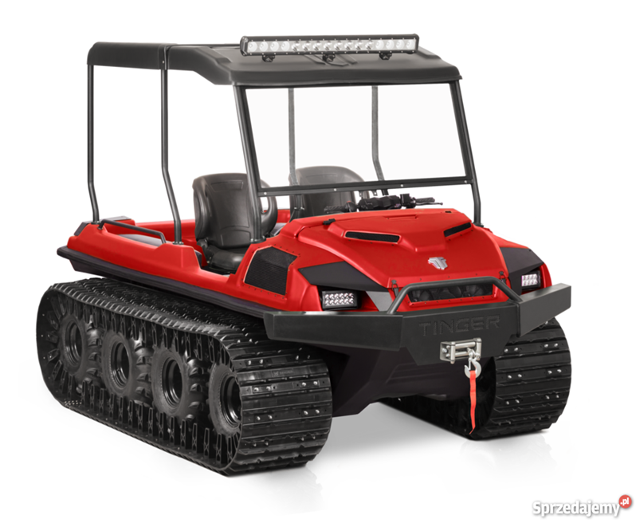
Terenowe pojazdy typu utv

Slide 41
SNAP&SEEK

Slide 43
Child alert
Child Alert – system wsparcia poszukiwań uprowadzonych i zaginionych osób małoletnich, mający na celu natychmiastowe poinformowanie jak największej liczby osób o prowadzonych przez Policję poszukiwaniach osoby małoletniej za pośrednictwem mediów interaktywnych oraz środków masowego przekazu;
Zarządzenie nr 48 KGP z dnia 28 czerwca 2018 r. w sprawie prowadzenia przez Policję poszukiwania osoby zaginionej oraz postępowania w przypadku ujawnienia osoby o nieustalonej tożsamości lub znalezienia nieznanych zwłok oraz szczątków ludzkich, Dziennik Urzędowy Komendy Głównej Policji rok 2018 poz. 77.

Slide 44
KRYTERIA OGŁASZANIA CHILD ALERT

Slide 50
ROBOTY PODWODNE

Slide 51
ROBOTY PODWODNE

Slide 52
Roboty podwodne

Slide 53
Międzynarodowy DZIEŃ DZIECKA ZAGINIONEGO

Slide 54
Międzynarodowy dzień pamięci osób zaginionych

